Slide 1
SATE2180 Kenttäteorian perusteet Faradayn laki ja sähkömagneettinen induktio Sähkötekniikka/MV

Slide 2
Faradayn laki
Muuttuva magneettivuon tiheys B aiheuttaa ympärilleen sähkökentän E pyörteen.
Sähkökentän voimakkuutta E ei voi esittää skalaaripotentiaalin V gradienttina alueessa, jossa on muuttuva magneettivuon tiheys B.
Soveltamalla Stokesin integraalilausetta yhtälö saadaan muotoon:

Slide 3
Ajan mukaan muuttuvassa magneettikentässä oleva liikkumaton piiri
Jos piiri pysyy paikallaan alueessa S, yhtälö voidaan kirjoittaa muotoon:
Määritellään ääriviivalla C olevaan piiriin indusoitunut sähkömotorinen voima U_{smv}:
Ja alueen S läpi kulkeva magneettivuo Φ :

Slide 4
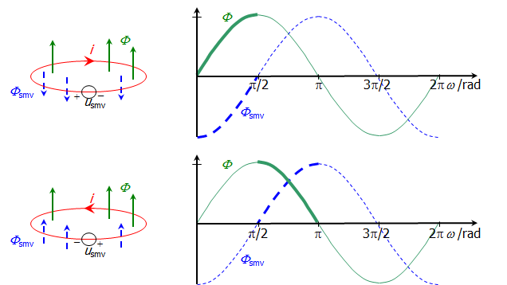
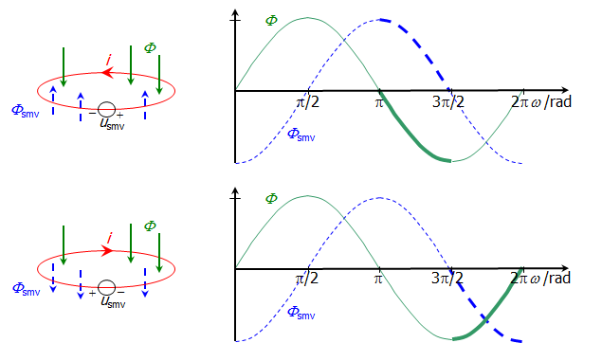
Lenzin laki
Suljettuun piiriin indusoituu sähkömotorinen voima U_{smv}, joka aiheuttaa silmukan läpi kulkevan magneettivuon Φ muutokselle vastakkaisen magneettivuon Φ_{smv}.

Slide 5
Staattisessa magneettikentässä liikkuva johdin
Kun johdin liikkuu nopeudella v staattisessa (ajan mukaan muuttumattomassa) magneettikentässä B, niin voima
aiheuttaa sen, että johtimessa vapaasti liikkuvat elektronit siirtyvät johtimen toiseen päähän, jättäen johtimen toisen pään positiiviseksi varautuneeksi.
Varausten erkautuminen jatkuu, kunnes sähköiset ja magneettiset voimat tasapainottavat toisensa.

Slide 6
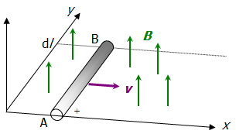
Liikkuva johdin staattisessa magneettikentässä

Slide 7
Liikkeestä johtuva sähkömotorinen voima
Jos liikkuva johdin on osa suljettua piiriä C, piiriin muodostuu sähkömotorinen voima
jota kutsutaan
vuon leikkaavaksi tai
liikkeestä johtuvaksi
sähkömotoriseksi voimaksi

Slide 8
Liikkuva johdin ajan mukaan muuttuvassa magneettikentässä (1 / 2)
Kun varaus q johdin liikkuu nopeudella v alueessa, jossa on olemassa sekä sähkökenttä E että magneettikenttä B, varaukseen q vaikuttaa Lorenzin yhtälön mukaisesti voima
Jos ajatellaan havainnoitsijan liikkuvan samalla nopeudella samaan suuntaan varauksen q kanssa, ei ole olemassa näennäistä liikettä ja varaukseen q vaikuttava voima voidaan tulkita aiheutuvan sähkökentästä E’.

Slide 9
Liikkuva johdin ajan mukaan muuttuvassa magneettikentässä (2 / 2)
Jos johtava piiri C ja pinta-ala S liikkuvat nopeudella v kentässä (E ’, B) piiriin muodostuva kokonaissähkömotorinen voima:

Slide 10
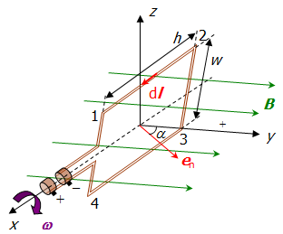
Suorakaiteen muotoinen johdinsilmukka ajan mukaan muuttuvassa magneettikentässä
Suorakaiteen muotoinen (korkeus h, leveys w) johdinsilmukka on sijoitettu muuttuvaan magneettikenttään
Silmukan muodostamalle tasolle kohtisuora normaali e_{n} muodostaa kulman α y-akselin suuntaisen yksikkövektorin e_{y} kanssa.
Määritä silmukkaan indusoitunut sähkömotorinen voima, kun
a) silmukka on levossa
b) silmukka pyörii x-akselin ympäri kulmanopeudella ω

Slide 11
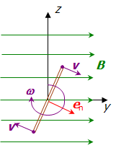
Silmukka levossa
Kun silmukka on levossa, silmukan läpi kulkeva magneettivuo Φ voidaan ratkaista yhtälöllä
Tällöin silmukkaan indusoituva sähkömotorinen voima on
Missä S = hw on silmukan pinta-ala
Esimerkkitilanteessa silmukan päässä 1 on matalampi potentiaali kuin silmukan päässä 4, eli jos silmukka on kytketty ulkoiseen kuormaan, virta tule kiertämään silmukassa ”vastapäivään”.

Slide 12
Silmukka pyörii x-akselin ympäri
Kun silmukka pyörii x-akselin ympäri, silmukkaan muodostuva pyörimisliikkeen aiheuttama sähkömotorisen voiman muutos ratkaistaan yhtälöllä

Slide 13
Silmukka pyörii x-akselin ympäri
Silmukan sivuihin 2 -> 3 ja 4 - > 1 ei indusoidu sähkömotorista voimaa, koska sivuilla ei ole e_{x} suuntaista komponenttia.
Jos kulma α = 0 ajanhetkellä t = 0, niin α = ωt ja
Silmukkaan muodostuva kokonaissähkömotorinen voima koostuu muuttuvan magneettikentän ja silmukan liikkeen yhteisvaikutuksesta

Slide 14
Ratkaisutapa 2
Silmukkaan muodostuva kokonaissähkömotorinen voima voidaan määrittää myös suoraan määrittämällä ensin silmukan läpi kunakin ajanhetkenä kulkeva kokonaisvuo
Ja sen jälkeen määrittämällä sähkömotorinen voima

